Slide 1
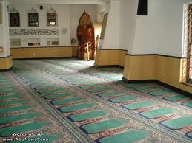
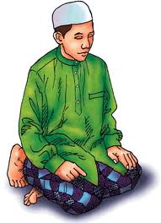
الدرس الثالث
إزالة النّجــــاسة
أنواع النَّجــاســات :
أضَعُ دائرةً حولَ الأَشياء النَّجِسَة :
البول - الحَـجَـــــر - الغَائِط - التُّــراب
إذاً أنواع النَّجــاســات هي:
الغــــــــائِــط
2
الـبـــــــــــول
1
...........................................
...........................................
أراد طارقٌ أن يُصلِّي فحمل أخاه الصَّغير فبالَ على ثوبهِ ، فماذا يفعلُ ؟
يغسل مكان البول من ثوبه ويعيد صلاته
.................................................................................................
عندما أُصَلِّي أُزيلُ النَّجاسةَ عن :
نشاط
التقويم
ثيابي
المكان الذي أُصلِّي فيه
بدني

Slide 2
بَالَ أَعرابِيٌّ في المسجد فَزَجَـرهُ النّاسُ فقالَ رسول الله : ( دعوه ) فلما فَرَغَ من بولهِ طَلَبَ النبيُّ  ماءً فَصَبَّ على البول وقال للأعرابيِّ : ( إنَّ هذه المساجدَ لا تَصلُحُ لِشيءٍ من هذا البول والقذر ) .
ما الخطأ الذي وقع فيه الأعرابيُّ ؟
1
تَــــــبَـــــــوَّلَ في المسجد
............................................................................................................
أرشدَ النبيُّ  إلى تطهير المسجد عن :
2
البــــــــــــــــــــــــــــــــــــول وكل النجاسات
............................................................................................................
بماذا طهَّر النبيُّ  المسجد ؟
3
بالمـــــــــــــــــــــــــــــــــــــــــــاء
............................................................................................................
أحـــــــــــــرصُ عـــلى طَهــــارةِ بـــدَني وثِــيــــــابي ومكـــان صَــــــــلاتي
عودة
التقويم

Slide 3
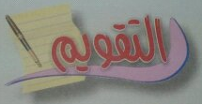
أقرأُ الحديثَ ، ثمَّ أُجيبُ :
1
عن عائشةَ أُمِّ المؤمنين رضي الله عنها أَنَّها قالت : { أُتِيَ رسولُ الله  بِصَبِيٍّ فَبالَ على ثوبه فدعا بماءٍ فأتْبعهُ إيَّاه }.
لأنَّ البول نجسٌ
أ_ لماذا غسل النبيُّ  بول الصبي ؟
............................................
ب_ أَضعُ علامة ( ✓ ) أمام الإجابة الصحيحة :
- أزال النبي  بول الصَّبي :
✓
( ) بالماء والصّابون . ( ) بالماء . ( ) بالتُّراب .
أَصِلُ الدَّليلَ في العمود ( ب ) بما يناسبه من العمود ( أ ) :
2
( ب ) الدليل
( أ ) ما تجب إزالة النجاسة عنه
قال  { إنَّ هذه المساجد لا تصلُحُ لِشَيءٍ من هذا البول والقذر } .
البدن
الدرس
قال تعالى :  وثيَابَكَ فَطَهِّر 
موضِعُ الصَّــــلاة
نشاط
قال تعالى :  وَاللهُ يُحِــبُّ المُطَّـهَّـرين 
الثِّـــياب

